Slide 1




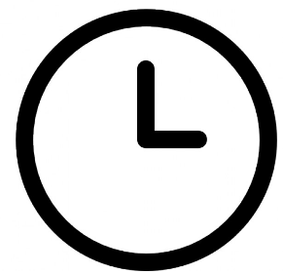


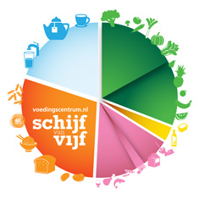

1920_MLO_3_Mijn leefstijl
Leerdoel
Je eigen eet- en beweegpatroon in kaart brengen, beoordelen en verbeterpunten aandragen.
Aan de hand van ANGELO-raamwerk toelichten welke omgevingsfactoren mede jouw lifestyle bepalen.
Samenwerken
Dit product maak je alleen.
Plaats je product op het Leerplatform.
Geef feedback op de producten van medestudenten.
Verbeter je product (gebruik ontvangen feedback).
Plaats je tweede versie op het Leerplatform.
Deadline versie 1: 8 oktober 2019
Deadline versie 2: 21 oktober 2019
Product
Een verslag met daarin:
Een eetdagboek met berekening van kcal, eiwitten, koolhydraten en vetten
Advies van het voedingscentrum voor voeding uit de Schijf van Vijf
Een ingevulde micro omgeving van het Angelo-raamwerk
Een analyse van jouw eet- en beweegpatroon
Een conclusie en 5 mogelijke verbeterpunten voor eigen leefstijl
Bijeenkomsten & Tijd
Les inleiding lifestyle management
Les inleiding ANGELO Raamwerk
Expert lessen voor begeleiding leerarrangement
Stappen
Bereken je BMI op het Voedingscentrum en kijk wat de richtlijnen van de Schijf van Vijf zijn.
Kijk bij ‘hoeveel en wat’ bij het voedingscentrum wat er voor jou wordt aangeraden om dagelijks te eten.
Hou een week een eetdagboek bij. Bereken wat je per dag binnenkrijgt aan voedingsstoffen. Je kan hiervoor de voedingswaarde tabel gebruiken (zie bronnen).
Vergelijk dit met de voorschriften van de Schijf van Vijf en het Voedingscentrum.
Beschrijf aan de hand van het ANGELO-raamwerk jouw eigen micro-omgeving, waarbij je een verschil maakt in fysiek, sociaal-cultureel, economisch en politiek.
Analyseer je totale levensstijl en beschrijf wat opvallend is aan jouw eet- en bewegingspatroon en benoem minimaal 5 verbeterpunten.
Bronnen
www.voedingscentrum.nl
http://www.voedingscentrum.nl/nl/gezond-eten-met-de-schijf-van-vijf/hoeveel-en-wat-kan-ik-per-dag-eten-.aspx
https://www.voedingswaardetabel.nl/
Bronnen op het Leerplatform
Eet jij volgens de schijf van vijf?

